Slide 1
MarketLab VN30
Bài tập lớn Hệ quản trị cơ sở dữ liệu

Slide 2
Bài toán và mục tiêu
Quản lý giá, lịch phiên và dự báo đã có trong CSDL quan hệ.
Đánh giá khi đã có dữ liệu thực tế ở ngày mục tiêu.
Trọng tâm: 3NF, khóa, SQL và transaction.
Demo độc lập bằng dữ liệu mô phỏng có nhãn.
Notes:
Khoảng 45 giây. Nêu rõ không huấn luyện mô hình mới và không dùng dữ liệu mô phỏng làm kết quả nghiên cứu.

Slide 3
Phạm vi và dữ liệu
Nguồn: KBS/Vnstock; dự báo Stage 1 cùng lineage.
Tập con: 30 mã, 40 phiên, 1.200 giá, 1.200 dự báo.
20 ngày gốc 03–30/09/2025; mục tiêu sau 20 phiên.
35/35 tệp nguồn không đổi; 30/30 giá khớp manifest.
Notes:
Khoảng 60 giây. Đây là đánh giá retrospective và vũ trụ khóa 06/2026; không khẳng định thành phần lịch sử 2025.

Slide 4
Chức năng hệ thống
Danh mục thị trường, ngành, mã và chỉ số.
Lịch phiên và OHLCV theo dataset.
Mô hình, lần chạy, ngày gốc và dự báo xác suất.
Tra cứu, thống kê và so sánh trên cùng quan sát.

Slide 5
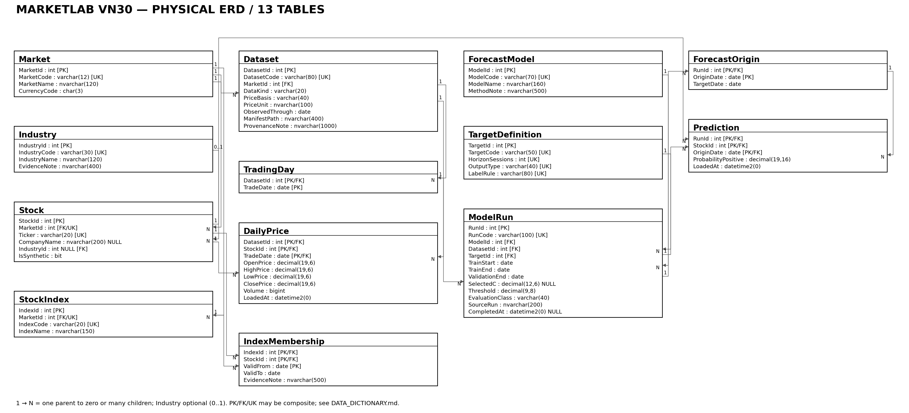
ERD: 13 bảng liên kết
ERD vật lý — xem bản PDF/SVG riêng để đọc cột.
Notes:
Khoảng 75 giây. Chỉ ra ba nhóm: danh mục; giá/lịch; mô hình/dự báo. Industry là quan hệ tùy chọn; IndexMembership giải N–N.

Slide 6
Vì sao tách ForecastOrigin?
Prediction có khóa: run + mã + ngày gốc.
Ngày mục tiêu chỉ phụ thuộc run + ngày gốc.
ForecastOrigin lưu ánh xạ này một lần.
JOIN qua PK/FK khôi phục đúng ngày, không nhân dự báo.
Notes:
Khoảng 60 giây. Đây là phụ thuộc bộ phận thật đã loại bỏ; không lưu lặp ModelName, PriceUnit hay ActualLabel trong Prediction.

Slide 7
Kiểu dữ liệu và toàn vẹn
DECIMAL cho giá/xác suất; BIGINT cho khối lượng.
PK, FK, UNIQUE, NOT NULL, DEFAULT, CHECK.
Giá dương, High/Low hợp lý, Volume ≥ 0.
Trigger kiểm tra horizon, ngoài mẫu và khoảng hiệu lực.

Slide 8
Nhập dữ liệu có thể chạy lại
Kiểm tra hash, ngày, khóa, OHLCV và endpoint.
Batch 200 hàng, transaction và receipt.
Cùng khóa/cùng giá trị: bỏ qua.
Cùng khóa/khác giá trị: lỗi và rollback toàn batch.

Slide 9
Truy vấn tiêu biểu
JOIN danh mục và giá; GROUP BY ngành, HAVING độ phủ.
FULL JOIN đối chiếu phạm vi giá/dự báo.
EXCEPT phát hiện mã có giá nhưng chưa có dự báo.
TOP thay đổi Close nguồn; BETWEEN khoảng ngày.
16 truy vấn đã chạy trên cả hai database chính.

Slide 10
Thủ tục, hàm và view
4 procedures: ghi giá, thêm dự báo, đánh giá, so sánh.
Hàm lợi suất, so chiều và tập dự báo đủ điều kiện.
4 views: giá cuối, phạm vi, snapshot, hiệu quả.
AsOfDate + hai endpoint ngăn chấm nhãn chưa trưởng thành.

Slide 11
So sánh công bằng trên tập con
Chỉ tiêu | Baseline | Logistic L2
Quan sát chung | 600 | 600
Accuracy | 0,580000 | 0,568333
Brier | 0,247666 | 0,252362
Log loss | 0,688478 | 0,698052
Notes:
SQL được đối chiếu độc lập bằng Python. Chỉ mô tả tập con; không kết luận ưu thế thống kê hoặc hiệu quả đầu tư.

Slide 12
Kiểm thử thực tế
44 ca SQL trên 4 database: 176 lượt PASS.
Database mới và migration 12→13 đã được thử lại.
Kiểm tra ràng buộc, lỗi thủ tục, common support, rollback.
STATISTICS IO/TIME có log thực; chưa đo tải lớn.
Engine đã chạy: SQL Server 2025 Developer, chưa có Express riêng.

Slide 13
Demo trực tiếp: khoảng 4 phút
Chạy 10_preflight_live.sql, rồi 09_live_demo.sql.
JOIN/GROUP BY và view giá gần nhất.
CHECK từ chối volume âm; rollback.
Gọi CompareModels: 128 quan sát chung/run mô phỏng.
Xem Volume trước–trong–sau ROLLBACK; hash không đổi.
Notes:
Dùng docs/DEMO_GUIDE.md. Nếu máy trình bày không có nguồn thật, bản demo vẫn độc lập. Không trình bày chỉ tiêu mô phỏng như kết quả nghiên cứu.

Slide 14
Kết quả và giới hạn
Đủ CSDL, SQL độc lập, pipeline và tài liệu tiếng Việt.
3NF và quy tắc thời gian có bằng chứng kiểm thử.
Ngành/tên công ty chưa có → NULL; adjustment UNKNOWN.
VN30 chỉ là snapshot 06/2026; không có lịch sử đầy đủ.
Dữ liệu thật giữ nội bộ; gói demo chỉ dùng mô phỏng.
Notes:
Khoảng 45 giây, rồi trả lời câu hỏi. Hướng mở rộng: metadata có nguồn, lịch sử thành phần và kiểm thử Express.

